Slide 1

Ekonomický vzestup a pád Československa
SD - TGM vizionářem
L18 Mgr. Tomáš Zářecký
Zdroje obrázků a videa: internet

Slide 2
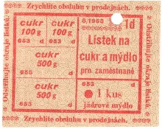
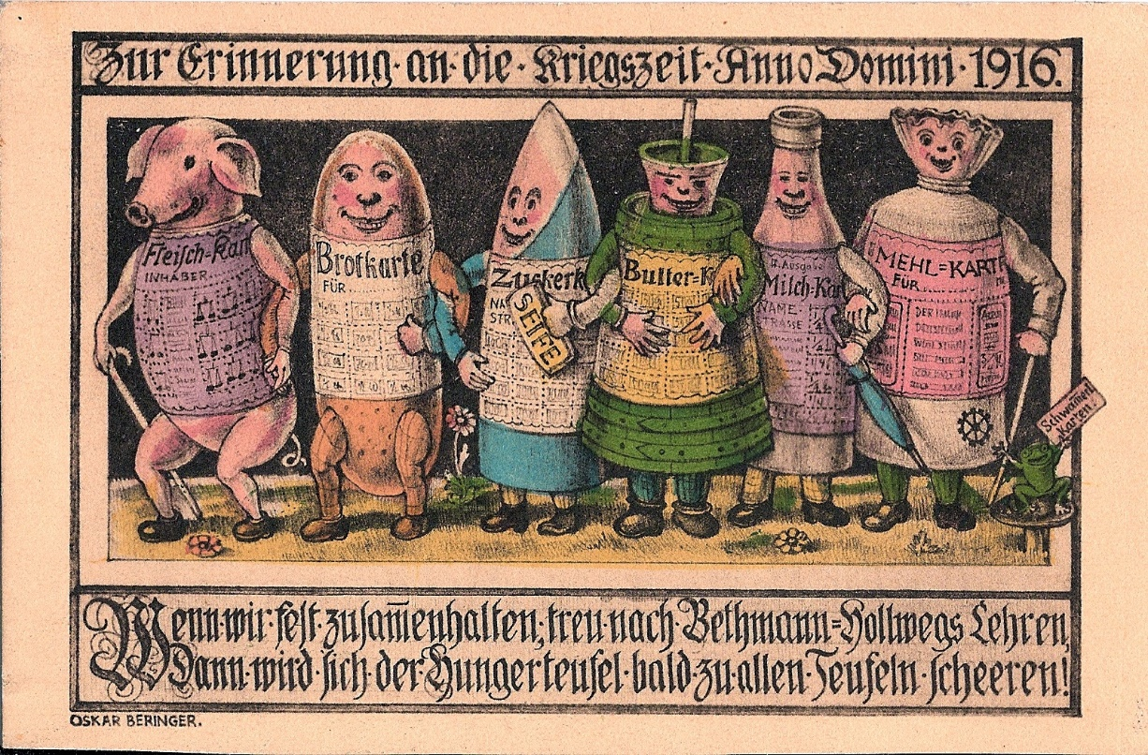
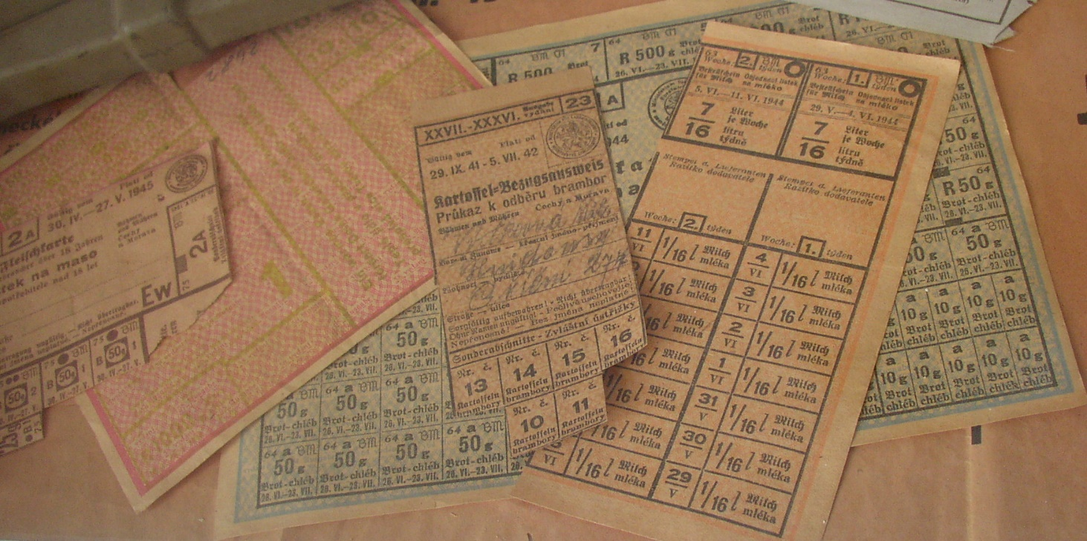
Situace za války
Vše je podřízeno potřebám armády
V zázemí kritický nedostatek potravin, oděvů, bot, uhlí…
Nefungují peníze → přídělový (lístkový) systém
Lístkový systém určuje, kolik základních potřeb dostanete
Lístky jsou rozdělovány podle předem daného klíče
Bují černý (nelegální) trh, kde se draze směňují a nakupují věci

Slide 3
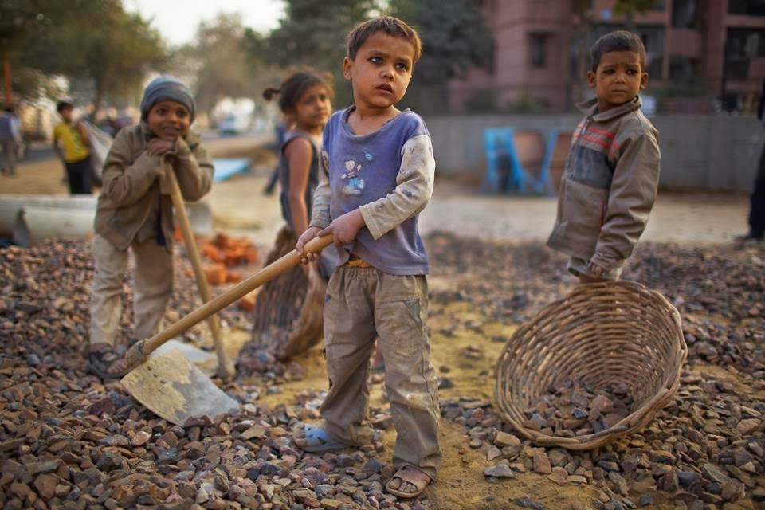
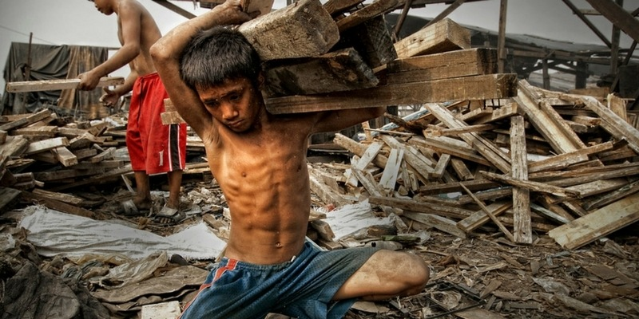
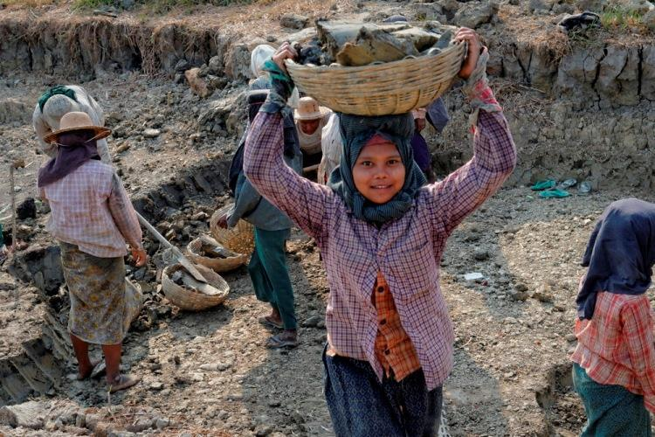
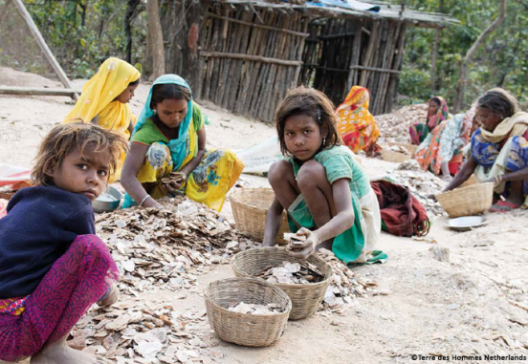
Sociální zákonodárství v ČSR
Osmihodinová pracovní doba
Podpora v nezaměstnanosti
Zákaz práce dětí
Penzijní a nemocenské pojištění apod.
O zlepšení podmínek pracujících usilují sociální demokraté
KSČ cílí na nejchudší vrstvy – dělníky
ČSR moderním, pokrokovým státem

Slide 4
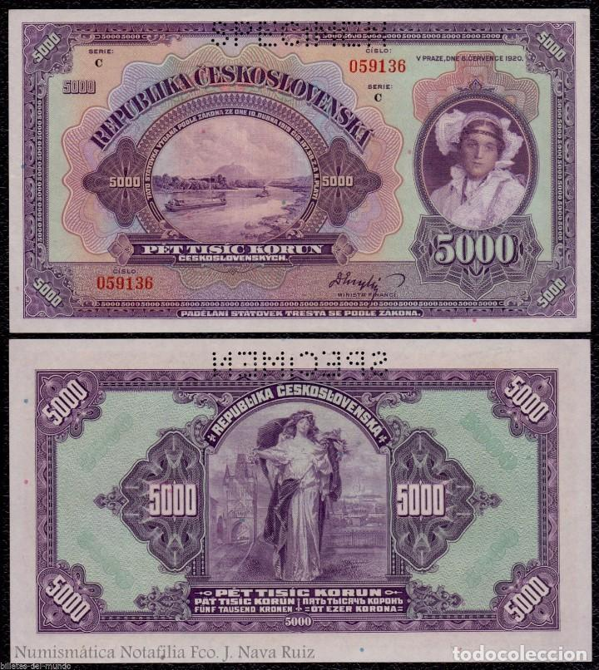
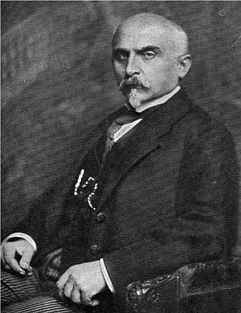
Alois Rašín
Ministr financí, který vytvořil měnu – 1 Kčs
Zabránil zdražování (= inflace)
1923 – zavražděn anarchokomunistickým atentátníkem

Slide 5
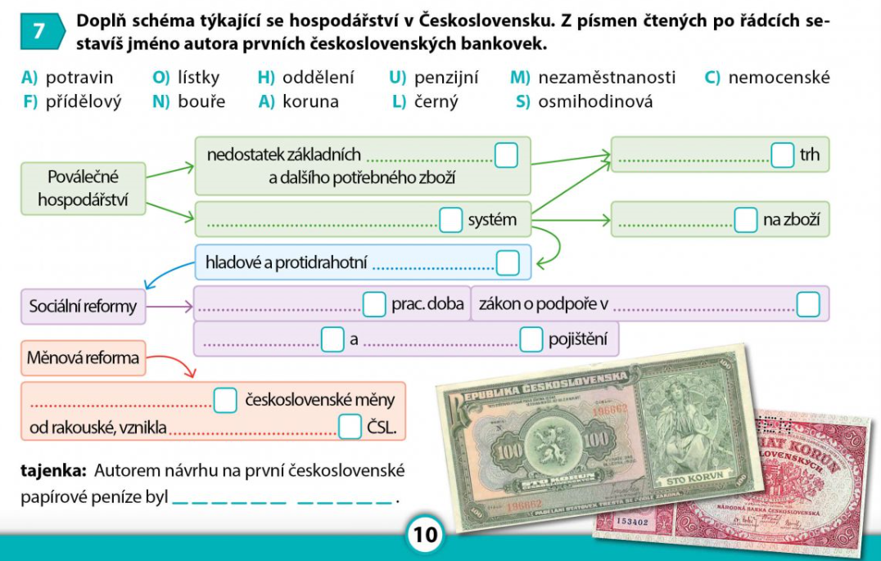

Slide 6
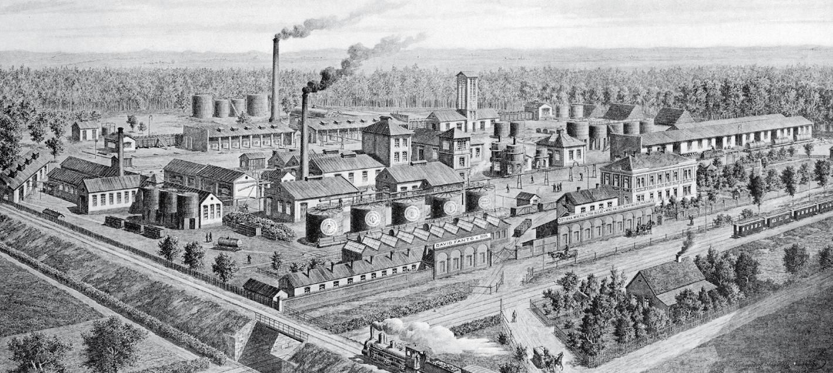
Po pádu Rakouska-Uherska
21% území / 25% obyvatel / 60% průmyslu
Jediný nástupnický stát R-U, kde převažoval průmysl nad zemědělstvím

Slide 7
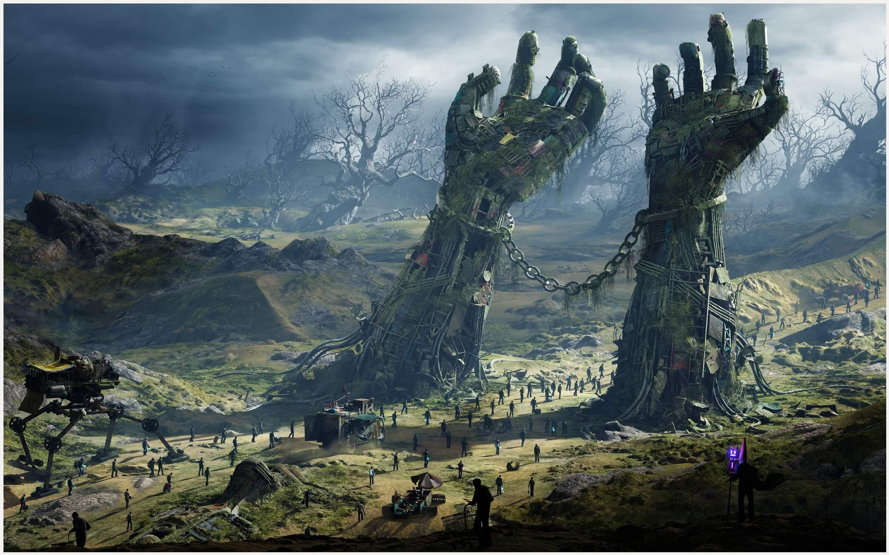
Pozemková reforma
Zábor orné půdy nad 150 hektarů a veškeré půdy nad 250 hektarů za náhradu
Přerozdělení zabrané půdy mezi chudé venkovské vrstvy
Přerozděleno cca 30% půdy → otupení sociálních nůžek
Prosadili agrárníci a získali tím do dalších let velkou voličskou podporu
Je tohle demokracie?

Slide 8
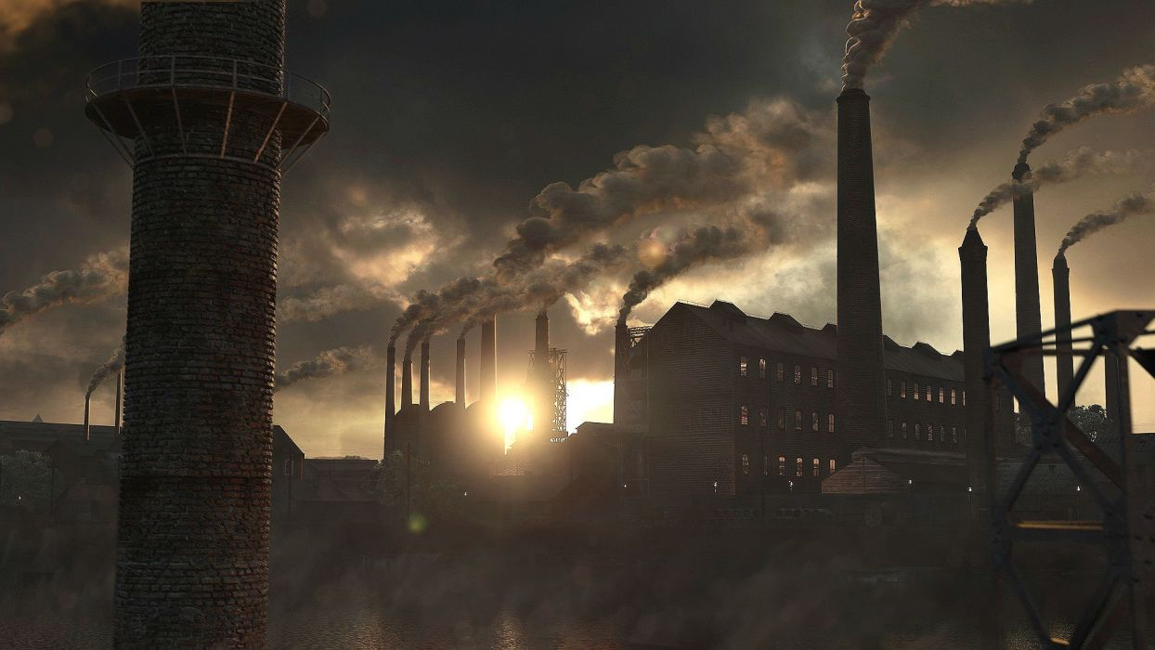
Nostrifikace = zdomácnění průmyslu
Podniky působící na území ČSR musí mít centrálu v ČSR
Když zde mají centrálu, potom zde platí daně
Postátnění klíčových oblastí – např. železnice, doly…

Slide 9



Skladba průmyslu
Zastoupena všechna odvětví
Vývoz převažuje nad dovozem a je závislý na Německu
ČKD, Baťa, Aero Vodochody, Škodovka, Praga, Laurint a Klement, Tatra Kopřivnice, Petrof…

Slide 10
Ceny a mzdy 1928 (před krizí)
Mzdy dělníci: 510-590 měs.
Mzdy úředníci: 1360 měs. (muži 1550, ženy 840)
Mzdy horníci: 940 měs.
Cena orné půdy: 3500-5000 / 1 ha
Chléb 3,40 Brambory 0,95 Boty 100
Vepřové 16,90 Pražský salám 18,45 Kino 5
Mléko 1,95 Máslo 25,75 Holič 4
Vejce 0,85 Jízdné v tramvaji 1,20 Pivo 2,90
Košile 24,92 Předplatné novin 13 Oblek 700

Slide 11
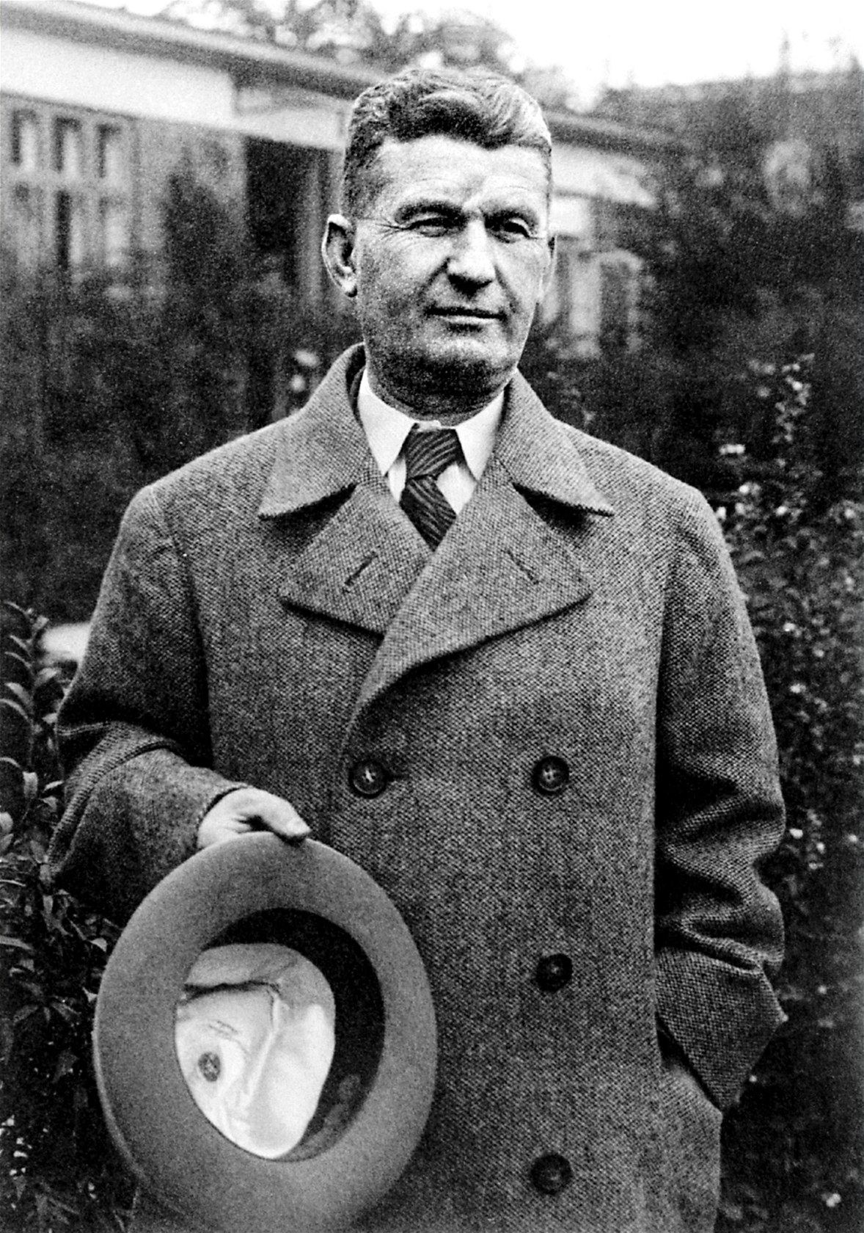
Skupinová práce – Tomáš Baťa jeho know how
Ve skupině jste všichni řešitelé. Někteří mají navíc speciální role: časoměřič, organizátor, mluvčí. Rozdělte si texty.
Čtěte a vnímejte svůj text – 5 minut
Převyprávějte si popořadě příběh Tomáše Bati – 5 minut
Dohodněte se na 5 zásadách, jak si splnit sen a být v životě úspěšný – 5 minut
Prezentace zásad – 5 minut

Slide 12

Nástup krize
Před krizí 1% nezaměstnanost, ČSR patří k ekonomicky nejvyspělejším státům meziválečného období
Provázanost se zahraničním obchodem – krize zasáhla i ČSR
1929–1933 – průmyslová výroba klesla na 60%
1932/33 – 1,2 mil. nezaměstnaných (reálně trpí přes 3 mil. lidí)
Nejhorší průběh v pohraničí
Roste nacionalismus a nespokojenost Němců

Slide 13

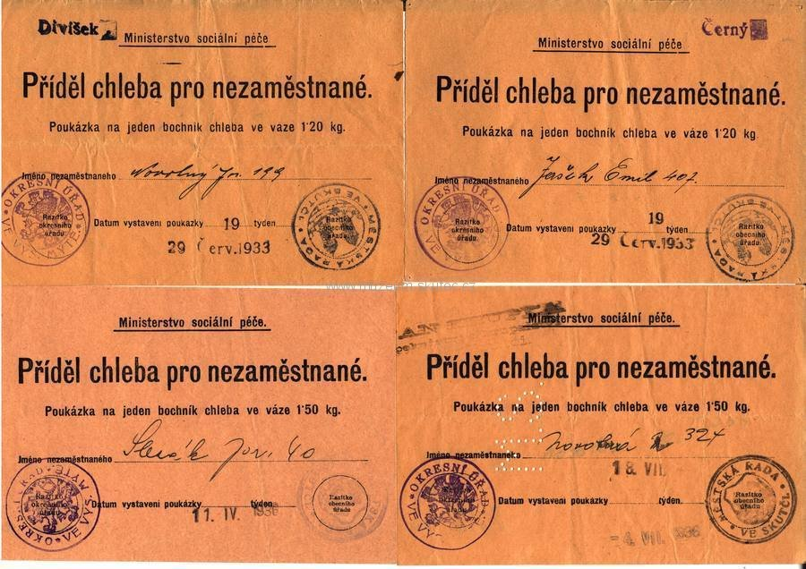
Řešení krize
Žebračenky – poukázka na stravu či oděv
Půjčka práce pro podnikatele
Podpora v nezaměstnanosti
Veřejné práce

Slide 14
